Slide 1

Análisis de rendimientos y predicción de precios 2020

Slide 2

Objetivo general
Elaborar un análisis de precios y rendimientos accionarios de compañías telefónicas

Slide 3
Objetivos específicos:
Investigar los valores accionarios del periodo 2018-2019 de las compañías telefónicas más reconocidas
Calcular rendimientos porcentuales de las compañías anteriores
Predecir precios accionarios del próximo año para cada empresa

Slide 4

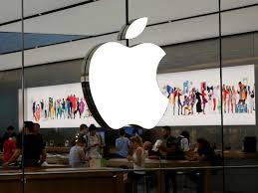
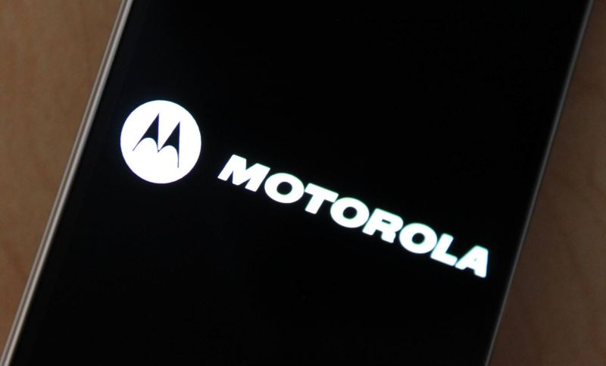
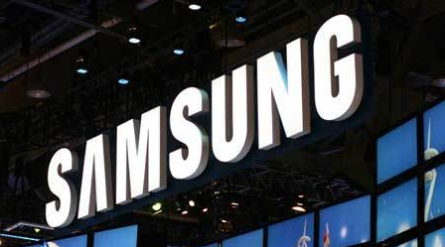
Precios a predecir

Slide 5
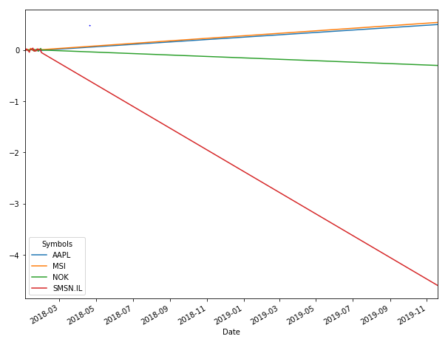
Rendimientos diarios

Slide 6
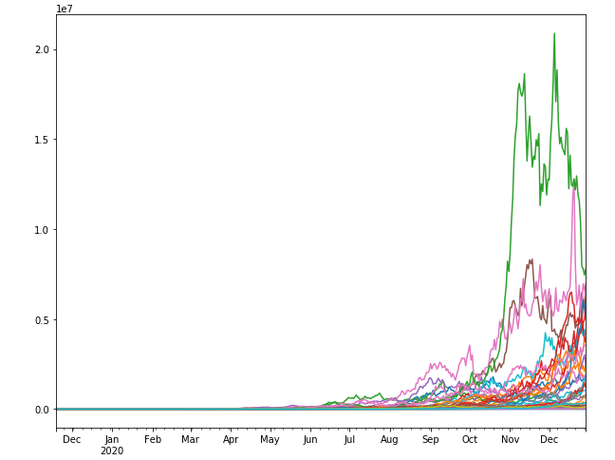
Movimiento de precios de Apple para el 2020

Slide 7
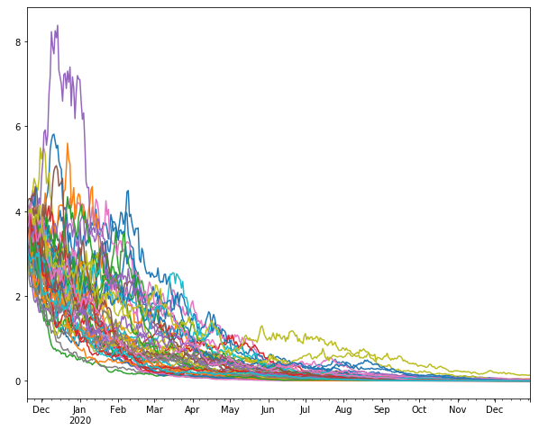
Movimiento de precios de Nokia para el 2020

Slide 8
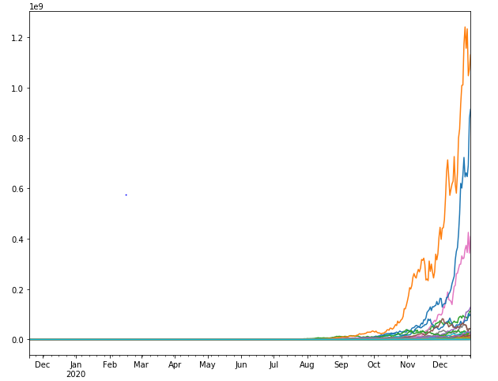
Movimiento de precios de Motorola para el 2020

Slide 9
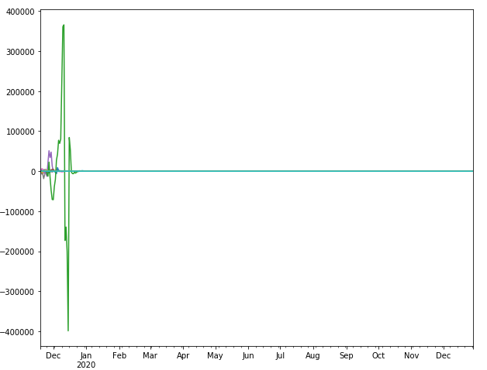
Movimiento de precios de Samsung para el 2020

Slide 10
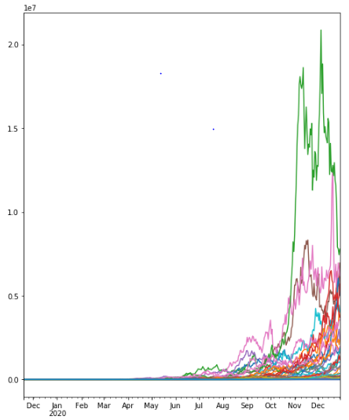
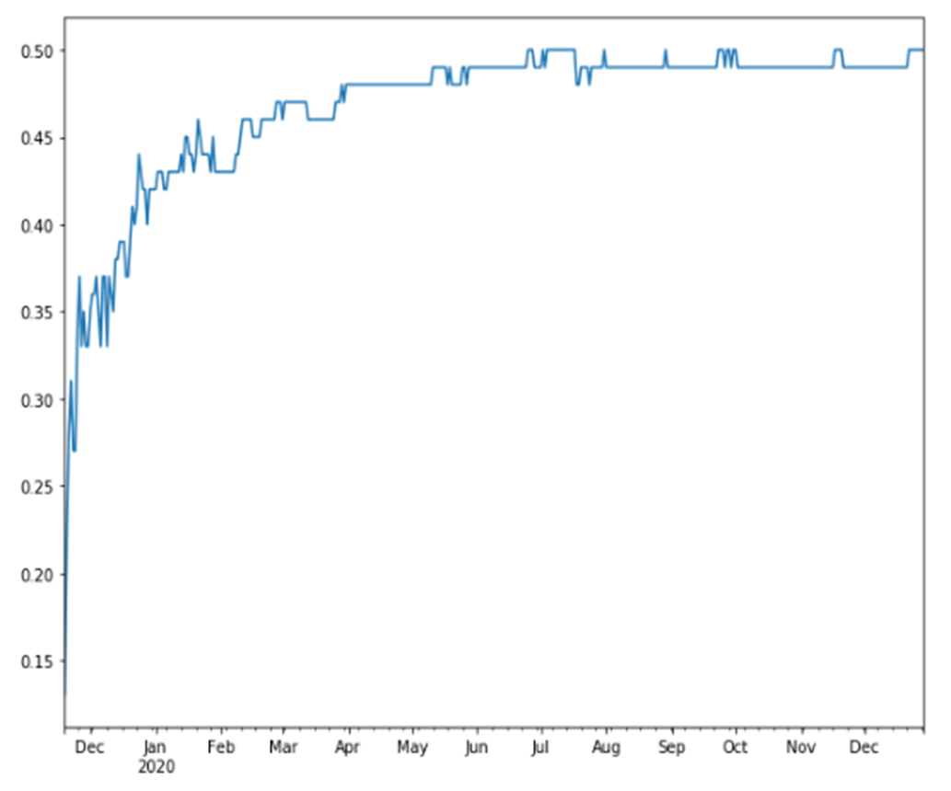
Apple Umbral 110%
Probabilidades del precio umbral

Slide 11
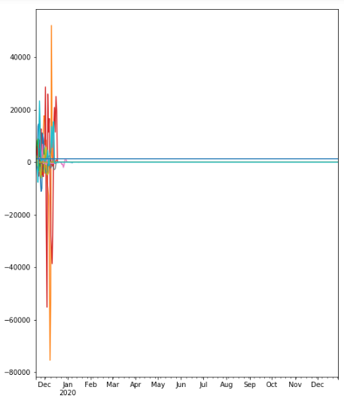
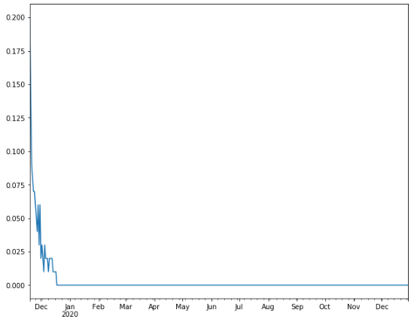
Samsung Umbral 110%
Probabilidades del precio umbral

Slide 12
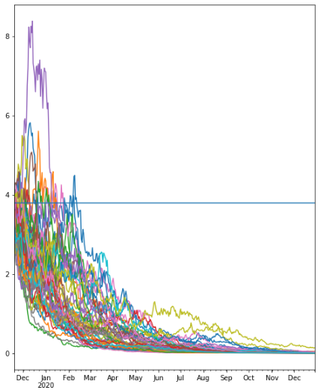
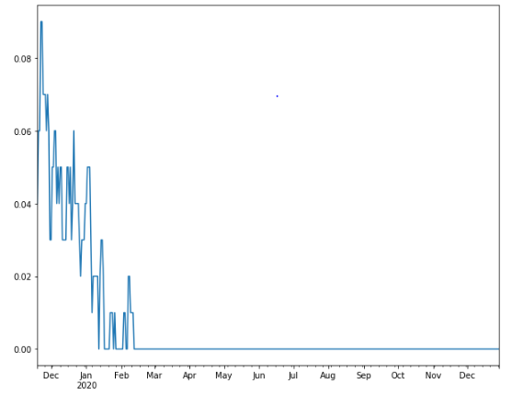
Nokia Umbral 110%
Probabilidades del precio umbral

Slide 13
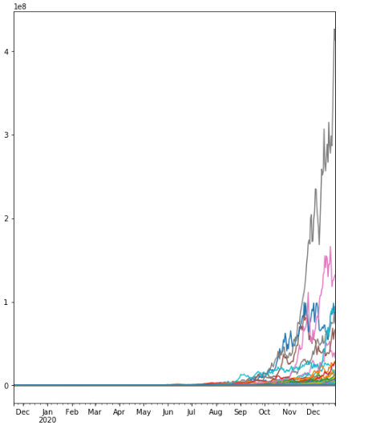
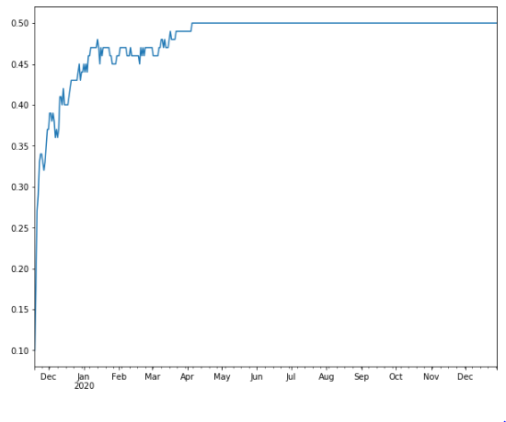
Motorola Umbral 110%
Probabilidades de precio umbral

Slide 14

Estimaciones de precios 2020
Nokia:
Motorola:
Samsung:
Apple:

